Slide 1
Entrenamiento de redes neuronales para la detección en tiempo real de amenazas y agresiones humanas en imágenes secuenciales
Universidad Católica “Nuestra Señora de la Asunción” Campus Itapúa
Facultad de Ciencias y Tecnología
Ingeniería Informática
Tesis de grado
Gustavo Enrique Escobar Krug
Tutora: Exp. Nidia Gagliardi
Notes:
Que es: Modelo matematico q permite clasificar, deducir o predecir el tipo de objeto al cual pertenece dado un conjunto de datos de entrenamiento
Entrenamiento: alimentar red neuronal
intentando minimizar funcion costo o perdida
Capacitacion previa

Slide 2

Justificación
Las tareas de monitoreo de circuitos cerrados suponen contratación permanente de personal. Esto se traduce en mayor costo, sumado a las falencias naturales humanas.
Las redes neuronales permiten resolver problemas muy complejos con importante variabilidad de datos (posturas humanas).
Notes:
El motivo por el cual decidi realizar este trabajo es por la observación de delitos donde la reaccion policial se da luego de un tiempo considerable despues de ocurrido el delito.
Este trabajo intenta aportar una ayuda para la deteccion de agresiones y la alerta temprana

Slide 3

Objetivo
General
Desarrollar una solución computacional que permita la detección básica de delitos de agresión o amenazas, mediante el entrenamiento de redes neuronales de computadoras.
Notes:
Asi el objetivo de este trabajo es

Slide 4
Objetivos
Específicos
Analizar imágenes secuenciales.
Obtener patrones de poses humanas.
Entrenar redes neuronales utilizando los patrones.
Inferir, deducir, clasificar.
Notes:
Para lograr el objetivo general son necesarios ciertos objetivos especificos

Slide 5
Antecedentes
T.Subetha, S.Chitrakala. A Survey on Human Activity Recognition from Videos, International Conference On Information Communication And Embedded System, 2016.
J. K. Aggarwal, M. S. Ryoo. Human Activity Analysis: A Review, ACM Comput. Surv., 2011.
Ong Chin Ann, Lau Bee Theng. Human Activity Recognition: A Review, International Conference on Control System, Computing and Engineering, 2014
Notes:
En la busqueda de antecedentes resultaron importantes con la informacion que brindan estos trabajos
Metodologias
Enfoques

Slide 6

Marco metodológico
Notes:
De esta manera entramos al marco metodologico de este trabajo, que se detallara a partir de los siguientes puntos

Slide 7

Desarrollo
Estructura del flujo de trabajo
Utilización de medidas angulares para el aprendizaje de la red neuronal.
1. Extracción de poses
Diferentes estrategias para obtener poses humanas de las imágenes de video.
3. Entrenamiento
Medición de ángulos formados entre las líneas formadas por los puntos relevantes de las extremidades.
4. Detección de objetos
Detección de armas utilizando un clasificador previamente entrenado.
2. Obtención de ángulos
Notes:
Se probaron diferentes estrategias para extraccion de poses

Slide 8
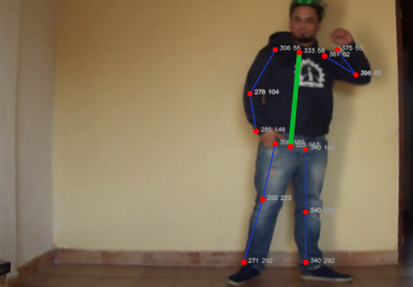
1. Extracción de poses
Objetivos:
Encontrar puntos relevantes de la estructura del cuerpo humano
Unir los puntos con afinidad
Notes:
Pose es la forma del cuerpo que se logra con la disposicion de las extremidades

Slide 9
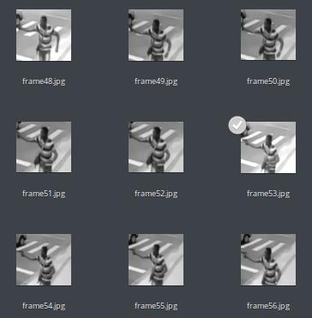
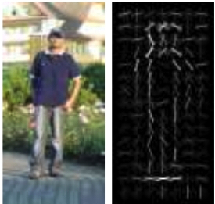
1. Extracción de poses
a. Extractor de poses propio basado en HOG-SVM
Notes:
HOG - Descriptor de objetos, obtener una representacion vectorial de la imagen, extraccion de caracteristicas significativas (ventanas).
Gradiente - vector que representa el cambio de luminosidad mediante la direccion e intensidad
SVM - Busca predecir clase de nueva muestra mediante el hiperplano ideal

Slide 10
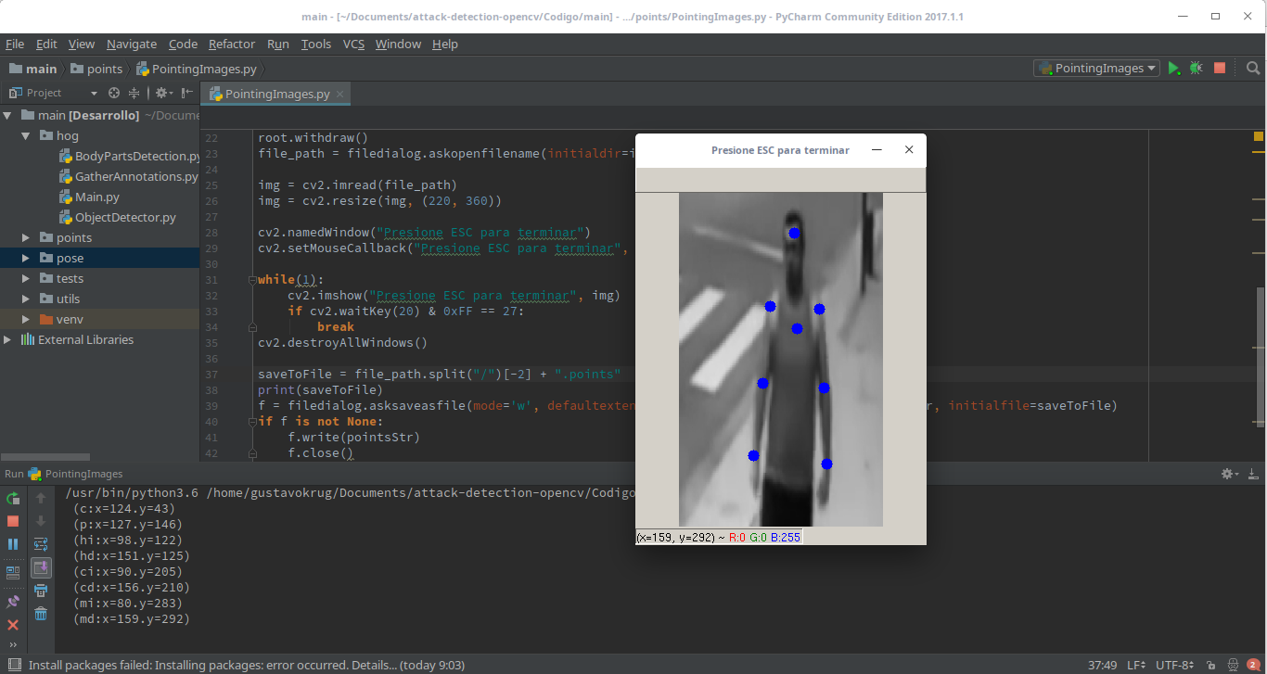
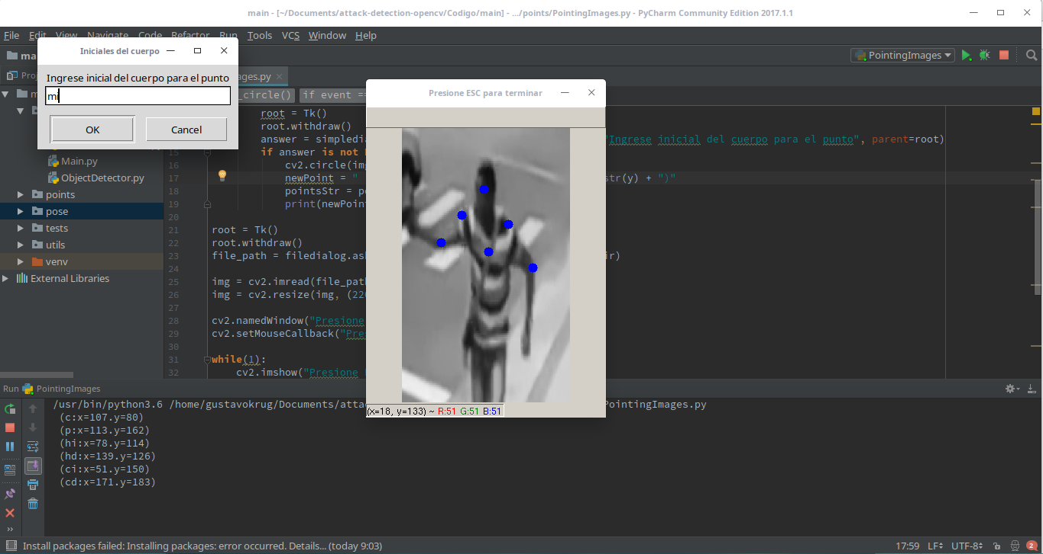
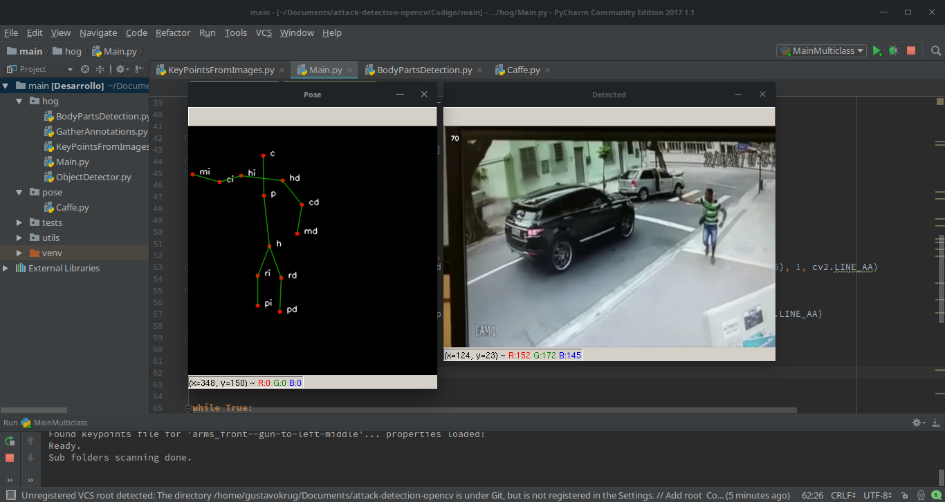
1. Extracción de poses
a. Extractor de poses propio basado en HOG-SVM
Notes:
Se recolectan imagenes
Se identifican los puntos relevantes
Resultado

Slide 11

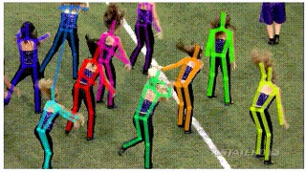
1. Extracción de poses
b. Extractor de poses AlphaPose
DNNs.
CUDA.
No CUDA.
Muy lento
Compute Unified Device Architecture
Notes:
DNN - Redes neuronales que se caracterizan por contar con multiples niveles de caracteristicas q abstraen partes del problema para el siguiente nivel formando jerarquia de conceptos
Procesa un fotograma cada 16 segundos

Slide 12
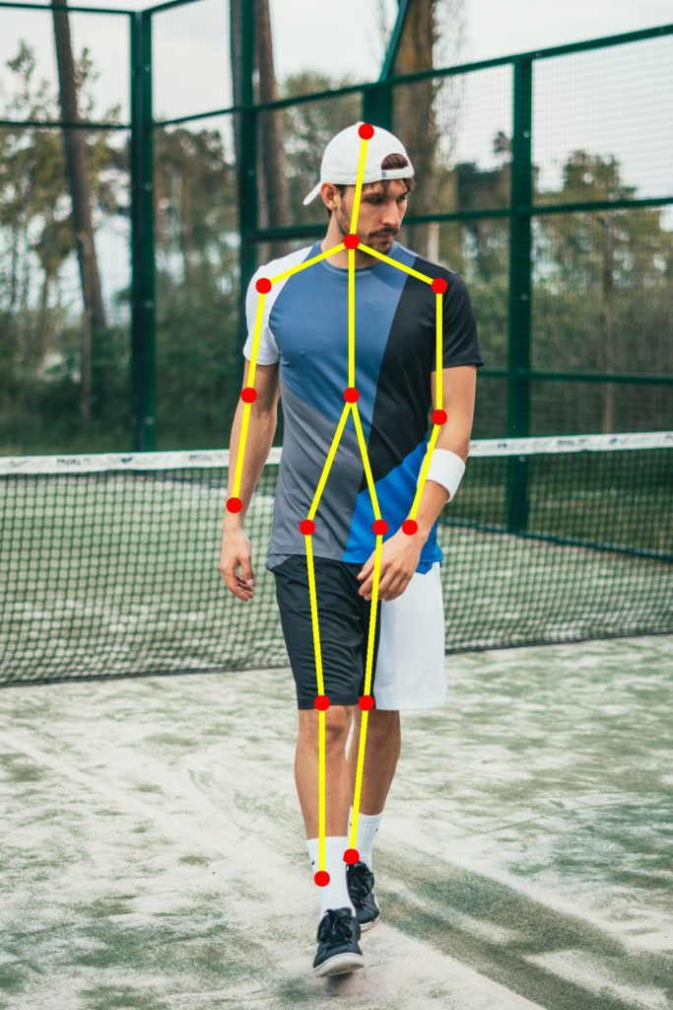
1. Extracción de poses
c. Extractor de poses basado Modelo DNN Caffe en OpenCV
Convolutional Architecture for Fast Feature Embedding
Configurable.
No CUDA.
Puede acelerarse con la instalación de aplicaciones dedicadas.
Aceptable para entornos sin procesamiento paralelo.
Notes:
Se podia eliminar niveles de abstraccion sin perder precision lo que lo hacia mas rapido.
Procesa un fotograma cada 5 segundos

Slide 13
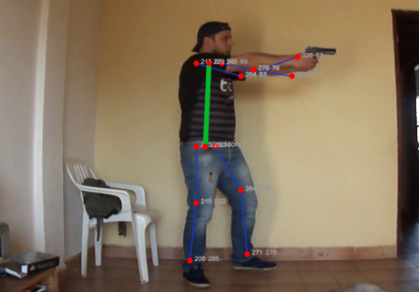
2. Obtención de ángulos
Puntos existentes para formar rectas.
Deducir inexistentes.
Tronco como referencia.
Notes:
Angulos que se forman entre las lineas que representan las extremidades y el tronco.

Slide 14
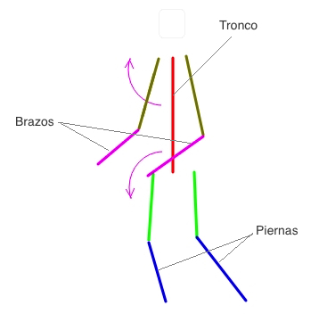
2. Obtención de ángulos
8 ángulos.
Extremidades inexistentes.
[81.2, 41.5, 12.2, 0.0, 155.4, 13.0, 75.3, 43.0]
Notes:
Forma natural del cuerpo
Facilidad de representacion de lineas
Puede ocurrir el caso de extremidades inexistentes
Representacion de angulos en forma de arreglos

Slide 15
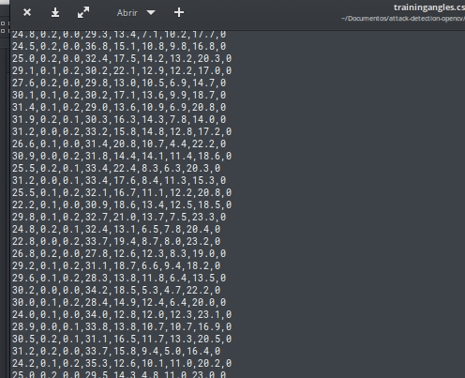
3. Entrenamiento
Generación de datos de entrenamiento.
Elección de la estructura óptima mediante pruebas.
Estructura de 3 capas (1 oculta), neuronas: 16, 8, 2.
Total mas de 3 millones de combinaciones.
Notes:
Para la generacion de datos de entrenamiento se procedio a la captura en video mediante la exposicion a una camara, y se replico con leves variaciones aleatorias de angulos.
Se hicieron pruebas para la estructura de redes neuronales

Slide 16
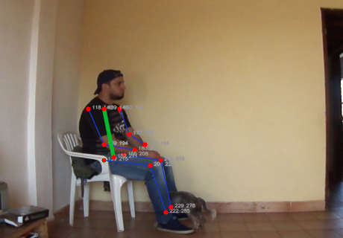
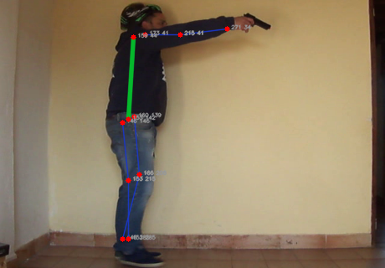
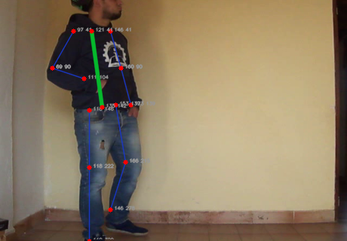
3. Entrenamiento
Tipos de poses utilizadas para entrenamiento
Poses de agresion:
Brazos levantados cercanos a 90 grados
Ambos lados
Brazos abiertos
Poses de NO agresion:
Brazos levantados que no superen 45 grados
Individuo sentado
Individuo caminando
Brazos abiertos

Slide 17
3. Entrenamiento
Poses no entrenadas
No se entrenó con poses de:
Sujeto infligiendo patadas.
Sujeto infligiendo golpes de brazos (similar al boxeo).
Sujeto infligiendo apuñalamientos.
Sujeto infligiendo golpes con varas o palos.

Slide 18
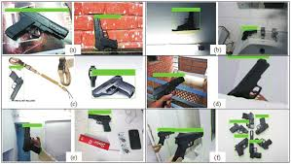
4. Detección de objetos
Para detección de armas
Modelo preentrenado de armas de fuego cortas.
Clasificador en cascada.
Velocidad.
No se agregaron modelos preentrenados para:
Armas de fuego largas (escopetas, rifles, etc).
Armas blancas cortas y largas (cuchillos, sables, machetes, etc).
Armas de lanzamiento (lanzas, flechas, etc).
Notes:
Clasificador en cascada es un conjunto de clasificadores lineales simples que en conjunto funcionan como un gran clasificador, cada clasificador simple procesa cierta caracteristica del objeto.

Slide 19
Resultados
 | Tiempo de video en segs | Total de poses procesadas | Falsos positivos | Verdaderos positivos | Porcentaje aciertos
Poses negativas | 64 | 1611 | 95 | 1516 | 94.1
Poses positivas | 31 | 795 | 81 | 714 | 89.8
Total | 96 | 2406 | 176 | 2230 | 92.6
Tabla de valores obtenidos en pruebas
Notes:
A traves de diferentes pruebas realizadas se obtuvieron los siguiente valores
asi se obtuvieron mediciones para falsos positivos y verdaderos positivos dando un porcentaje de aciertos sumando ambos casos de un 92.6 %

Slide 20
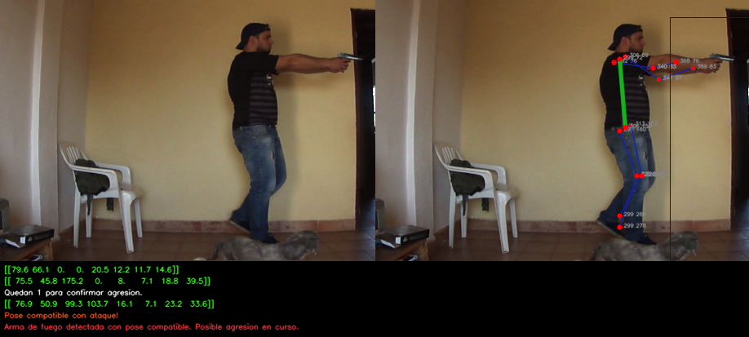
Captura de ejemplo
Descripción de la salida en pantalla
Notes:
Partes de la pantalla de video

Slide 21
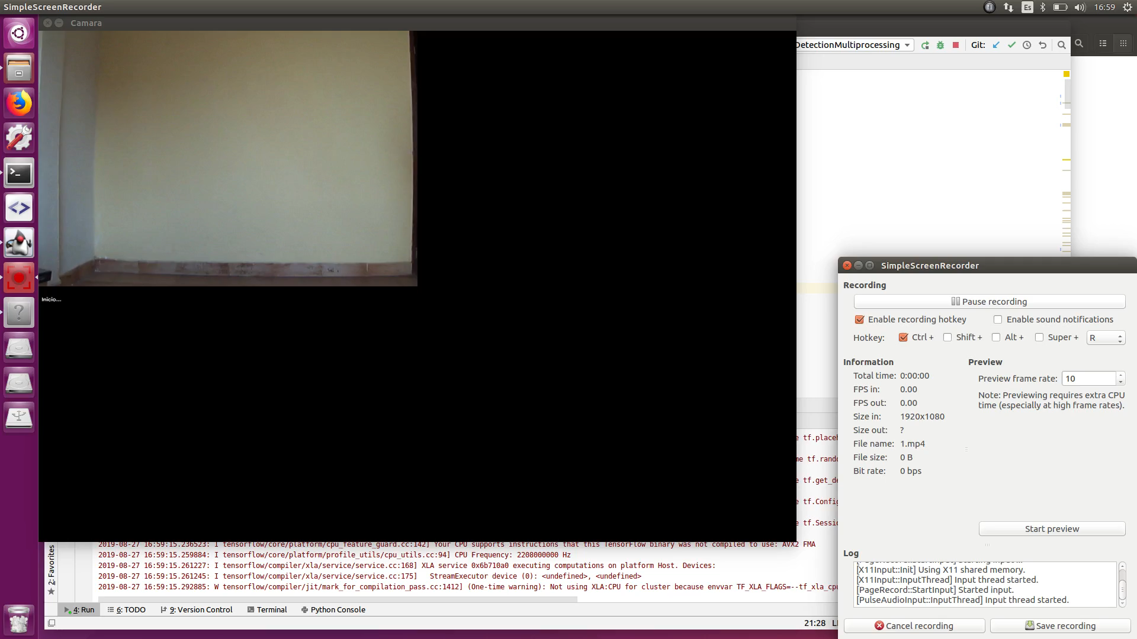
Videos de ejemplo

Slide 22
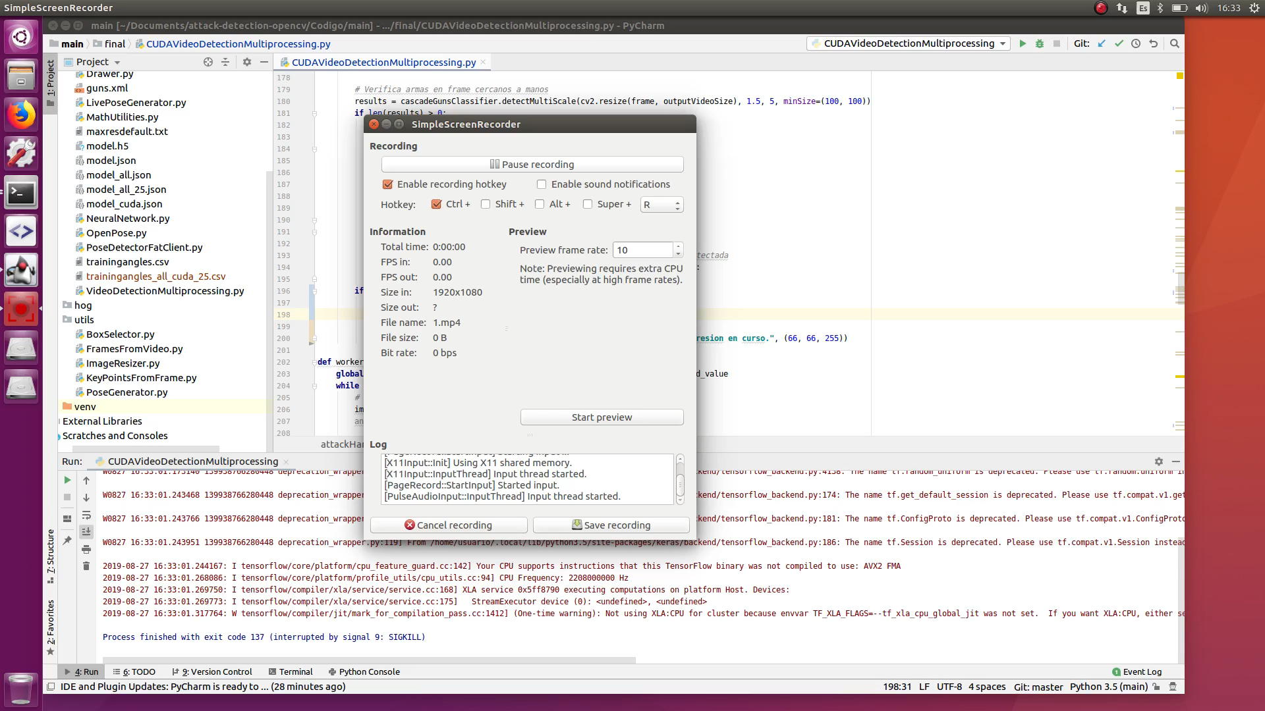
Videos de ejemplo

Slide 23
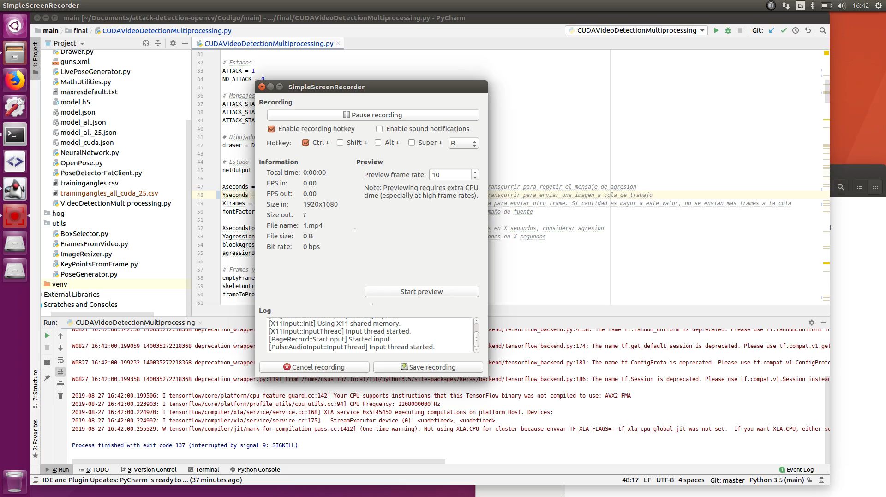
Videos de ejemplo

Slide 24
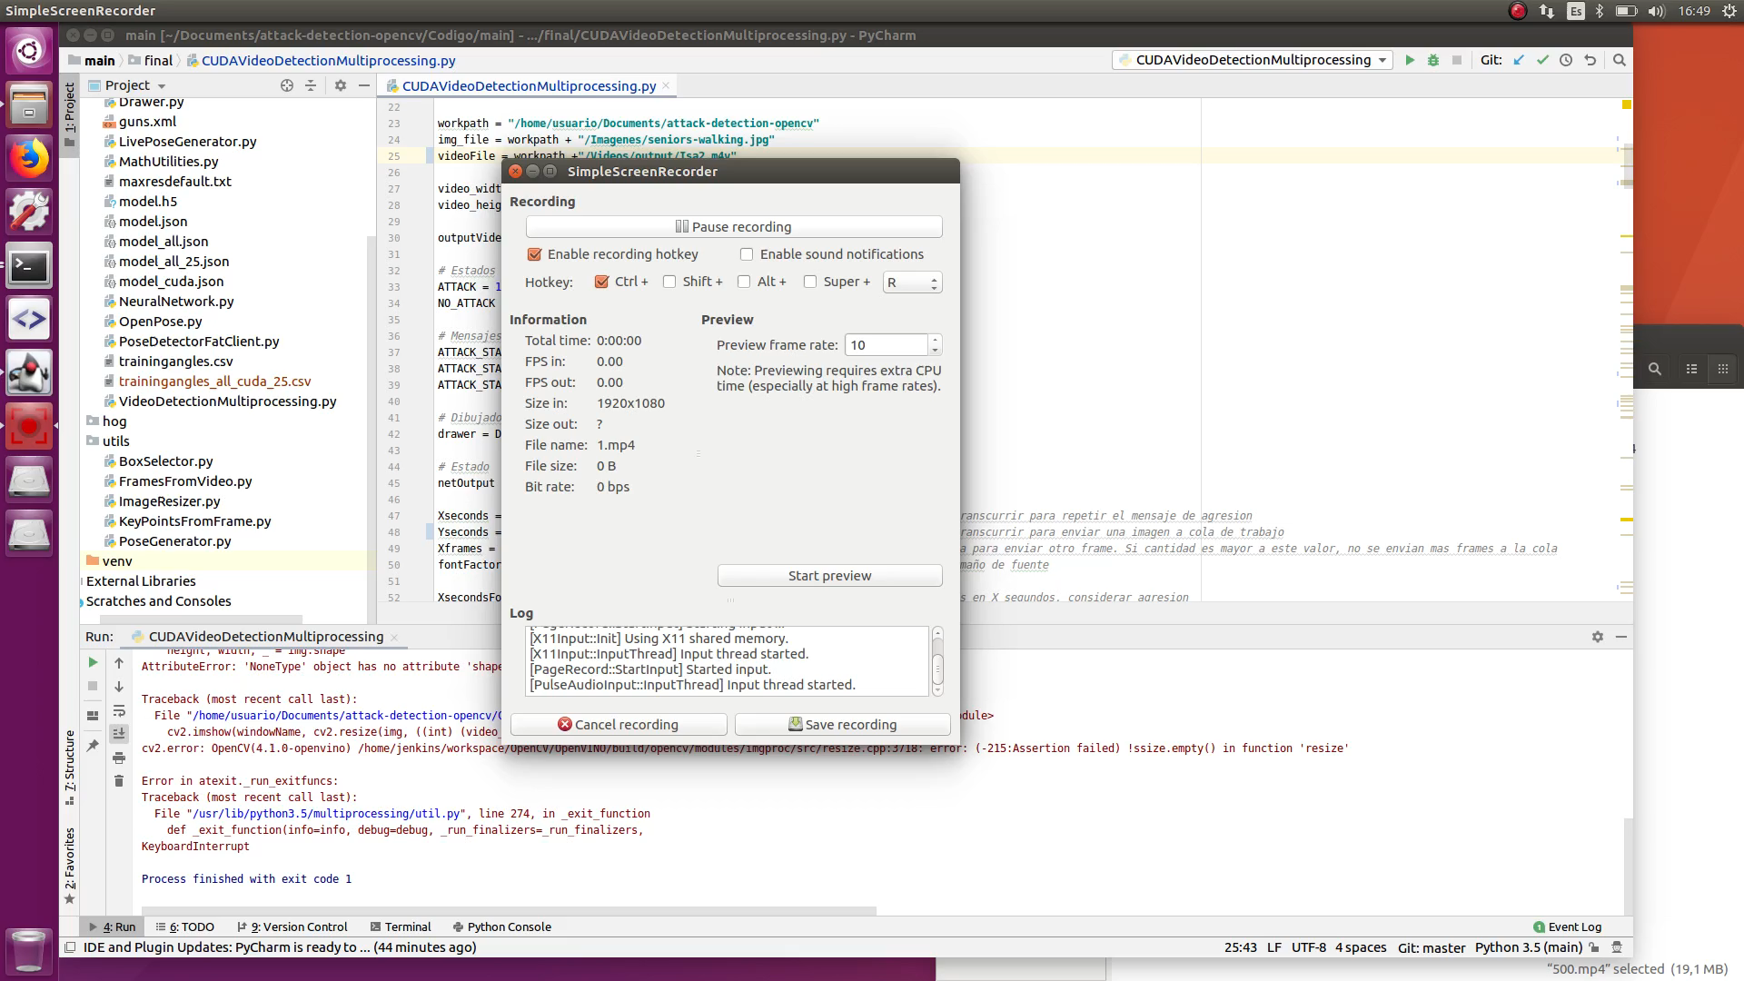
Videos de ejemplo

Slide 25
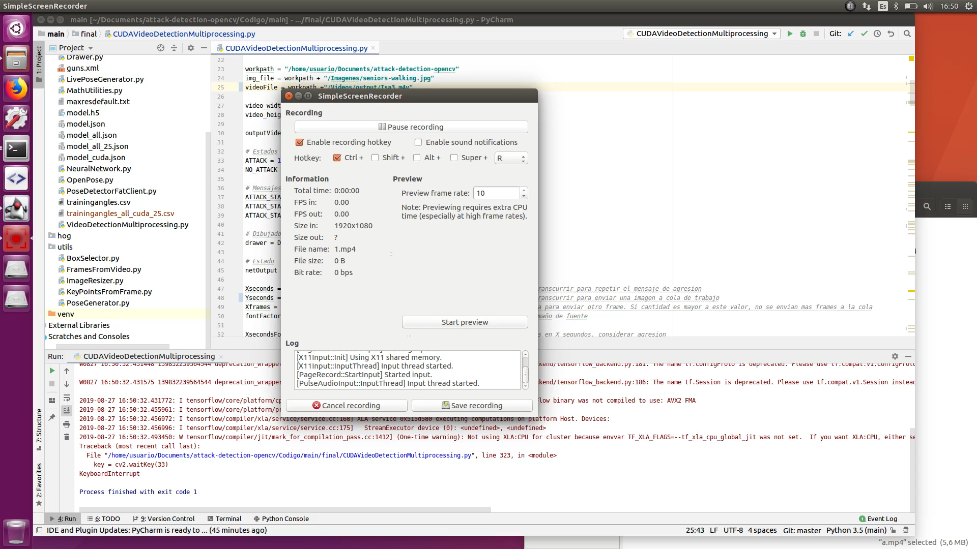
Videos de ejemplo
Notes:
La aplicacion no discrimina entre niños o adultos

Slide 26

Conclusión
Técnicas de Machine Learning para cumplimiento de objetivos específicos.
Logro del objetivo general: Entrenamiento de redes neuronales para la detección en tiempo real de amenazas y agresiones humanas en imágenes secuenciales.
Notes:
A traves del desarrollo de este trabajo se logro (conclusion)

Slide 27

Trabajos a futuro
Utilización de múltiples fuentes.
Incluir una mayor cantidad de tipos de armas.
Detector de poses que no requieran el uso de GPUs.
Otros tipos de actividad humana, otros enfoques.
Notes:
Enfocado a la salud como el monitoreo de pacientes con epilepsia
o accidentes relacionados con adultos de la tercera edad, como caidas y otros.

Slide 28
¡Gracias!
¿Preguntas?
Gustavo Enrique Escobar Krug

